Slide 1
Попередження забруднення середовища при використанні пральних порошків

Slide 2
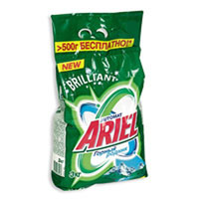
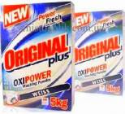
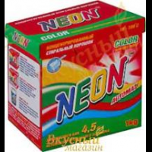
Не дивлячись на створення в світі за останні 30 років нових, більш гігієнічно безпечних рецептур пральних порошків, проблема безпеки все ще не вирішена.
В світі найбільш масовими пральними порошками до 80-х років були порошки на базі з'єднань фосфору. Проте, вченими багатьох країн було встановлено, що ці пральні порошки наносять великої екологічної шкоди.

Slide 3
Відомий екологічний факт - при потраплянні у водойми біогенних речовин (в якості добрив), таких як фосфор і азот, відбувається інтенсивне розмноження водоростей, особливо синьо-зелених, які в процесі свого біологічного розвитку зменшують вміст кисню у воді, утворюють токсичні речовини і викликають масову загибель гідрофауни. Прісна вода стає непридатною для пиття і небезпечною для життя.

Slide 4

Для вирішення цієї глобальної світової проблеми ще в 70-і роки під егідою ООН був заключений міжнародний договір про захист Світового океану і прісноводних ресурсів. Він визначає основні напрями діяльності для зменшення забруднення. А першим з них є - зменшення і повне припинення забруднення водних ресурсів біогенними речовинами, особливо фосфором. Основним джерелом забруднення водойм фосфатами є комунальні стоки з залишками пральних порошків.

Slide 5
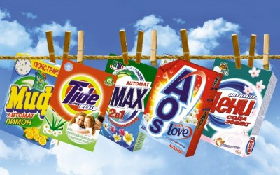
Довгий час противники обмеження фосфатів висували теорію про те, що забруднення водойм відбувається через потрапляння мінеральних (фосфатних) добрив. Проте досліди проведені в деяких країнах показали, що фосфатні добрива - це малорухливі з'єднання і в грунті вони знаходяться до 5-8 років. Доля забруднення водойм мінеральними фосфатними добривами складає 10-30 % від всього поступлення фосфору. Більше ніж 60% фосфатів поступає в водойми шляхом використання фосфатних пральних порошків.

Slide 6
Щоб не допустити глобальної екологічної катастрофи водойм світове товариство реалізує наступні міроприємства:
--в більшості розвинутих країн світу (більше 40 країн) в 80-90-і роки були введені законодавчі обмеження та повна заборона на використання фосфатних пральних порошків. Їм на заміну були розроблені й впроваджені малофосфатні та повністю безфосфатні на базі цеолітів, які виявились екологічно небезпечними через високоий вміст алюмінію;
--одночасно в багатьох країнах світу почалось будівництво спеціальних очисних споруд для видалення фосфору і азоту із стічних вод. Так в Німеччині затрати на додаткові очисні споруди склали 50 млрд. доларів США тільки на річці Рейн. В США для захисту Великих Озер - більше 200 млрд. доларів. В Китаї - більше 100 млрд. доларів.

Slide 7
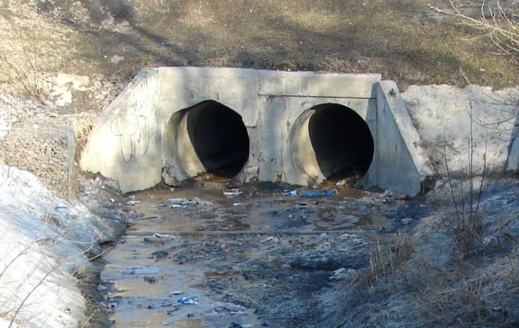
За останні 10 років вміст фосфатів у стічних водах Києва збільшився в 3 рази. А обладнання на міській станції аерації було спроектовано в шістдесяті роки, коли синтетичних миючих засобів ще не було. А значить — не було і необхідності встановлювати технології з очищення води від цих небезпечних сполук фосфору.
Зараз в Європі, США і інших розвинутих країнах ведеться науковий пошук по створенню пральних порошків і інших миючих засобів без фосфатів, цеолітів і інших небезпечних речовин.

